Slide 1
Angular 2
何文奇
智慧芽 PHP 工程师 2016-11-27
Notes:
大家好，我叫何文奇，智慧芽 的 PHP工程师

Slide 2

Angular 时间线
Angular 2 Beta
Angular 2
AngularJS 1
2015.12
2009
2016.9
Miško Hevery
Adam Abrons
Notes:
Angular 历史比较悠久，2009年由 Miško Hevery 和 Adam Abrons 开发， 后因为 Abrons 离开，项目由 Google 员工继续维护 [ES3]
2014年 Angular 2 首次公开的 commit。 随后几周，核心团队生声明： 这将是一个与 1.x 完全不同的新框架
WEB技术的日新月异，1.x 已经不能满足需求， 1.x 的经验教训…
2015年12月 第一个 Beta 版
2016年9月 正式版出来

Slide 3

MVW
依赖注入
模板
MVW (whatever)
Model View Controller,
Model View ViewModel
依赖注入
双向数据绑定
指令
过滤器
…..
Notes:
Ng1 带给我们的概念…
多而杂，学习曲线比较高
Angular 给我们带来了很多的概念

Slide 4

依赖注入
Notes:
简单的解释一下依赖注入

Slide 5
双向数据绑定
模板
Compile
视图
Change to View
updates Model
Change to Model
updates View
模型
Notes:
双向数据绑定

Slide 6
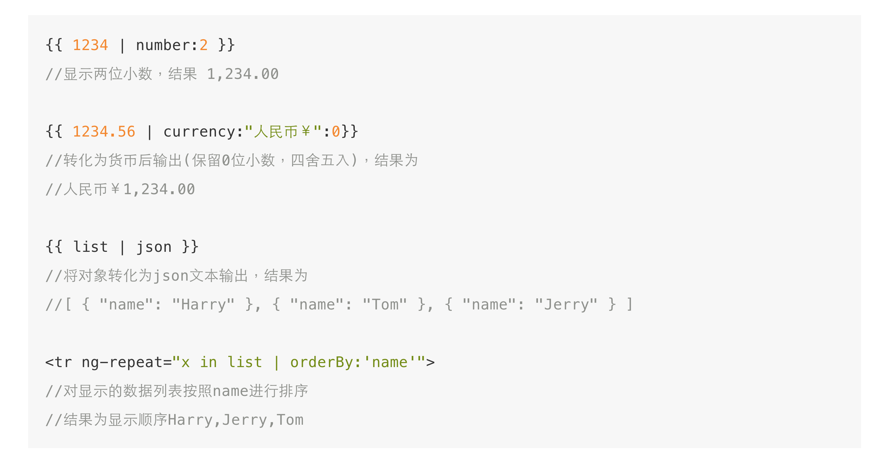
过滤器 filter
Notes:
简单的解释一下依赖注入
Refrigerator
expired

Slide 7
Why Angular 2 ？
Notes:
Angular 1

Slide 8
Why angular 2？
性能的限制
AngularJS 当初是提供给设计人员用来快速构建HTML表单的一个内部工具。随着时间的推移，各种特性被加入进去以适应不同场景下的应用开发。然而由于最初的架构限制，性能提升已经非常困难。
移动化
Angular 1.x 没有针对移动应用特别优化，并且缺少一些关键的特性，比如：触控支持。
快速变化的 Web
ECMAScript 6， WebWorker， Web Component
简单易用

Slide 9
WebWorker
WebWorker 允许在另一线程里执行任务，从而解放主线程，让它可以处理用户输入并渲染用户界面。
Notes:
Web 新技术

Slide 10
Web Component
Web Component 标准允许我们创建自定义标签并增加行为。
基于标准化的组件定义方式，我们便可以像 W3C 等标准组织一样来定义组件标准，无需再依赖、等待“内置”组件。
Notes:
Web 新概念

Slide 11
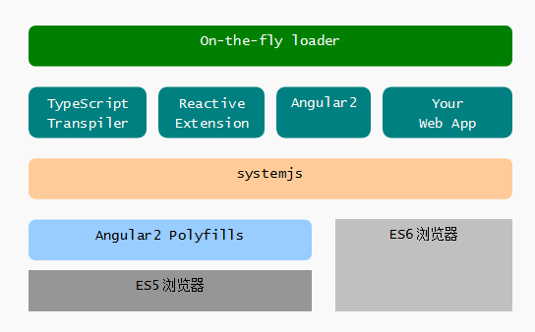
ES6 工具链
Angular2 Polyfills - 为 ES5 浏览器提供 ES6 特性支持，比如 Promise 等。
systemjs - 通用模块加载器，支持 AMD、CommonJS、ES6 等各种格式的 JS 模块加载
Typescript Transpiler - TypeScript转码器，将TypeScript代码转换为当前浏览器支持的ES5 代码。
Reactive Extension - Javascript版本的反应式编程/Reactive Programming 实现库
Angular2
Notes:
Web 新概念

Slide 12
Angular 2 & TypeScript
TypeScript
TypeScript
ECMAScript 2016
ECMAScript 2015
ECMAScript 5
它是 JavaScript 的超集
支持可选的类型检查
由 Microsoft 开发并维护
它是开源的
IDE 能够进行静态代码分析和类型检查
Javascript 虚拟机能够对静态类型进行运行时优化
Notes:
由于现代浏览器还没有提供内置支持，所以这门语言提供了一个编译器，可以将之翻译成可读的 JavaScript 代码。

Slide 13
Angular 2 & RxJS
RxJS
Javascript的响应式扩展
响应式的思路：把随时间不断变化的数据、状态、事件等等转成可被观察的序列(Observable Sequence)，然后订阅序列中那些 Observable 对象的变化，一旦变化，就会执行事先安排好的各种转换和操作
Notes:
相比 Promise， RxJS 让程序结构更加清晰

Slide 14
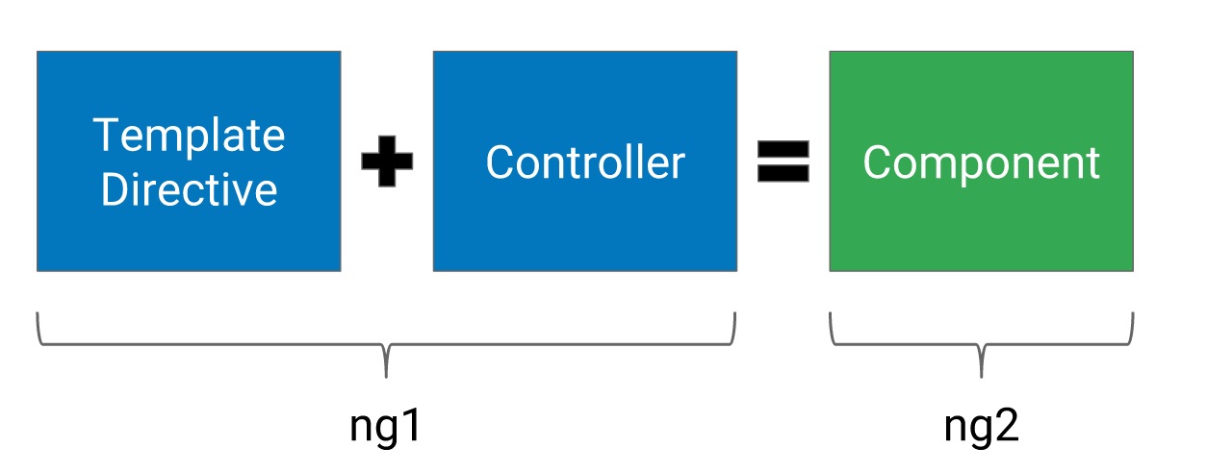
Angular 2 Component

Slide 15
Angular 2 数据流
单向数据流
更明确的数据流
不同的数据绑定之间没有依赖关系
性能更高

Slide 16
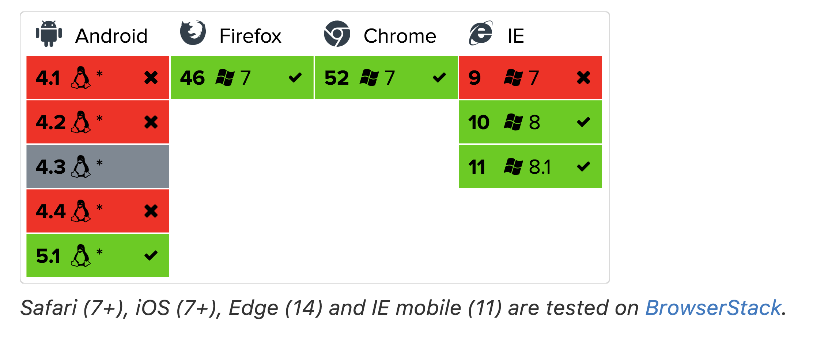
Angular 2 浏览器支持情况

Slide 17


一套框架，多种平台 同时适用手机与桌面

Slide 18


Angular 2 Quickstart
环境准备： 安装 Node.js 和 npm

Slide 19
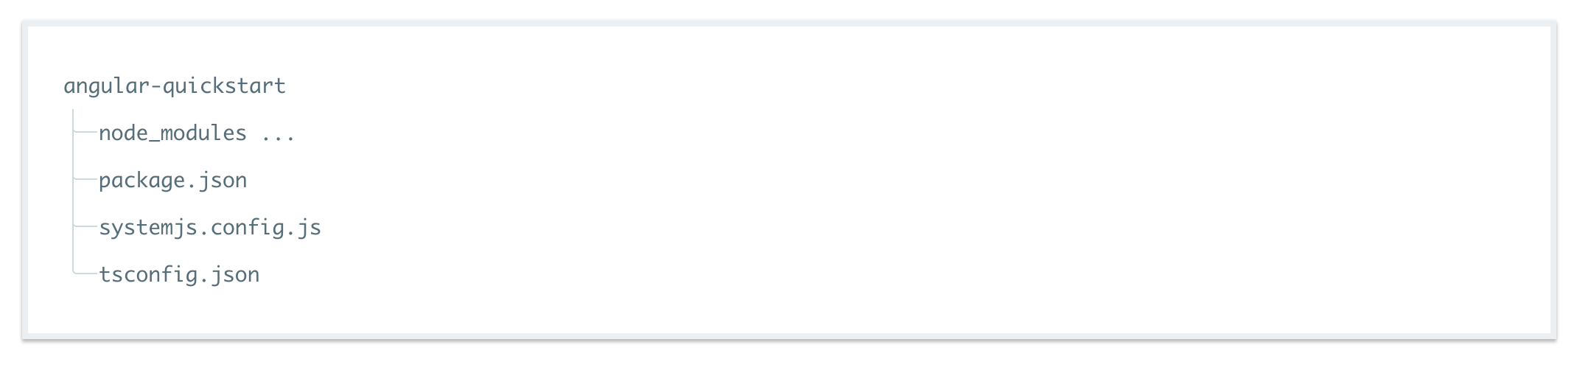
Angular 2 Quickstart
步骤1: 创建并配置项目
创建项目目录
创建配置文件
安装依赖包： npm install
用来标记本项目所需要的 npm 依赖包
为模块加载器提供了该到哪里查找应用模块的信息，并注册了所有必备的依赖包
定义了 TypeScript 编译器如何从项目源文件生成 Javascript 代码

Slide 20
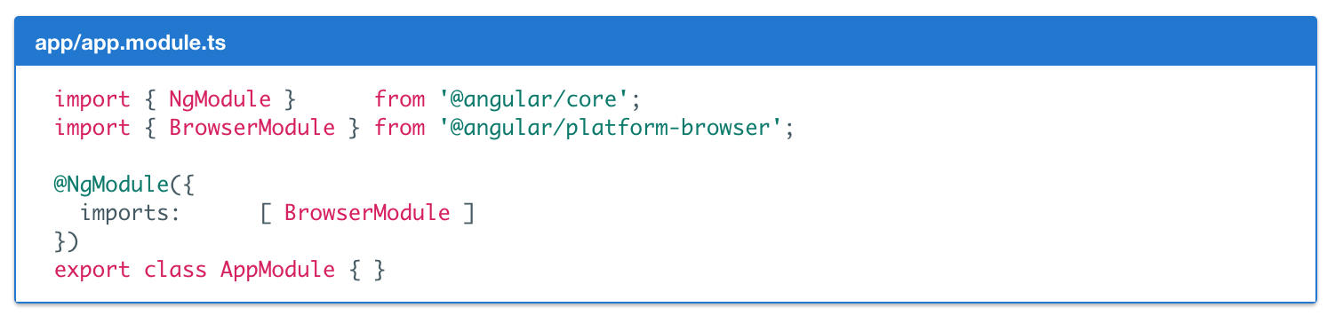
Angular 2 Quickstart
步骤2: 创建应用
根目录下创建 app 子目录
添加应用入口模块文件 app/app.module.ts
Notes:
每个Angular应用都至少有一个模块：根模块，在这里它叫做AppModule。

Slide 21
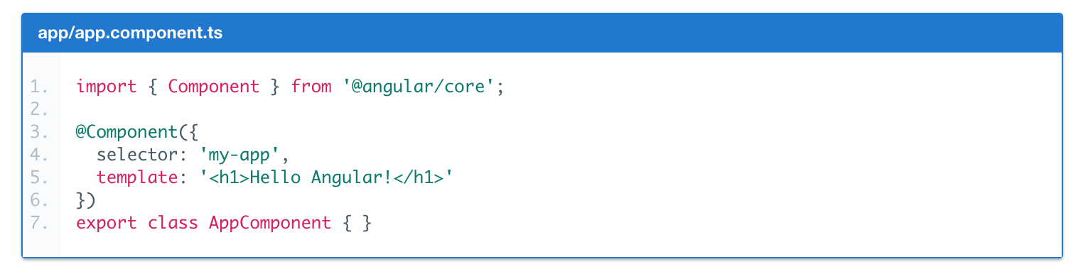
Angular 2 Quickstart
步骤3: 创建组件并添加到应用中
创建组件文件 app/app.component.ts
Notes:
每个Angular应用都至少有一个组件：根组件，这里名叫AppComponent。
组件是Angular应用的基本构造块。每个组件都会通过与它相关的模板来控制屏幕上的一小块（视图）。

Slide 22
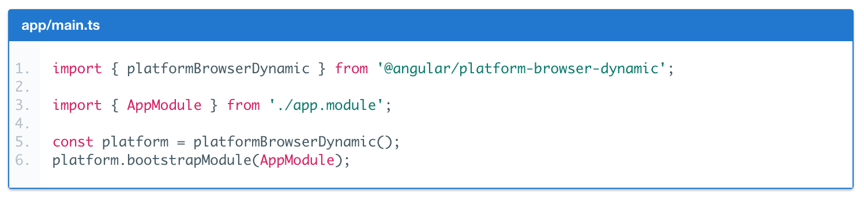
Angular 2 Quickstart
步骤4: 启动应用
添加新文件 app/main.ts

Slide 23
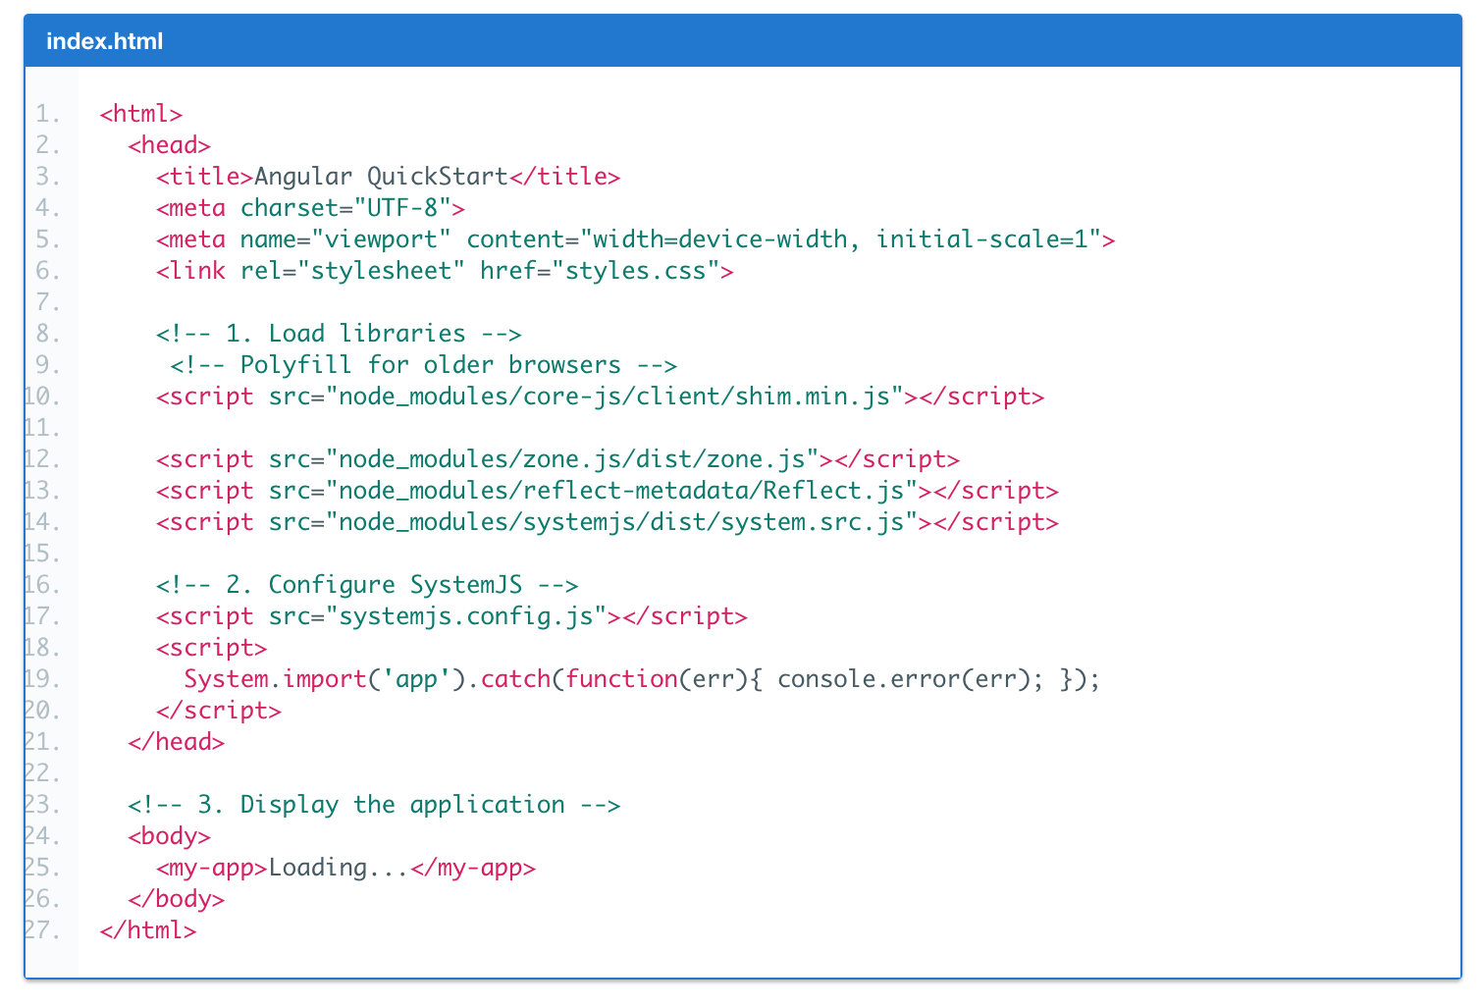
Angular 2 Quickstart
步骤5: 定义该应用的宿主页面
创建 index.html
添加一些样式

Slide 24
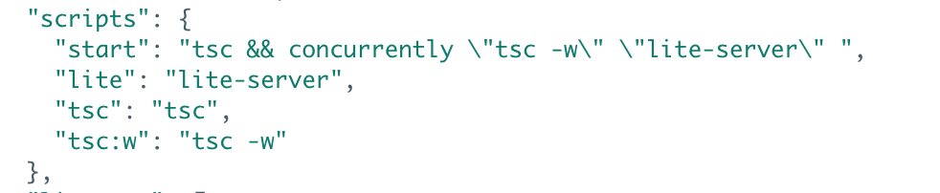
Angular 2 Quickstart
步骤6: 编译并运行应用程序
npm start
同时运行两个并行的node进程
TypeScript 编译器
lite-server 的静态文件服务器

Slide 25
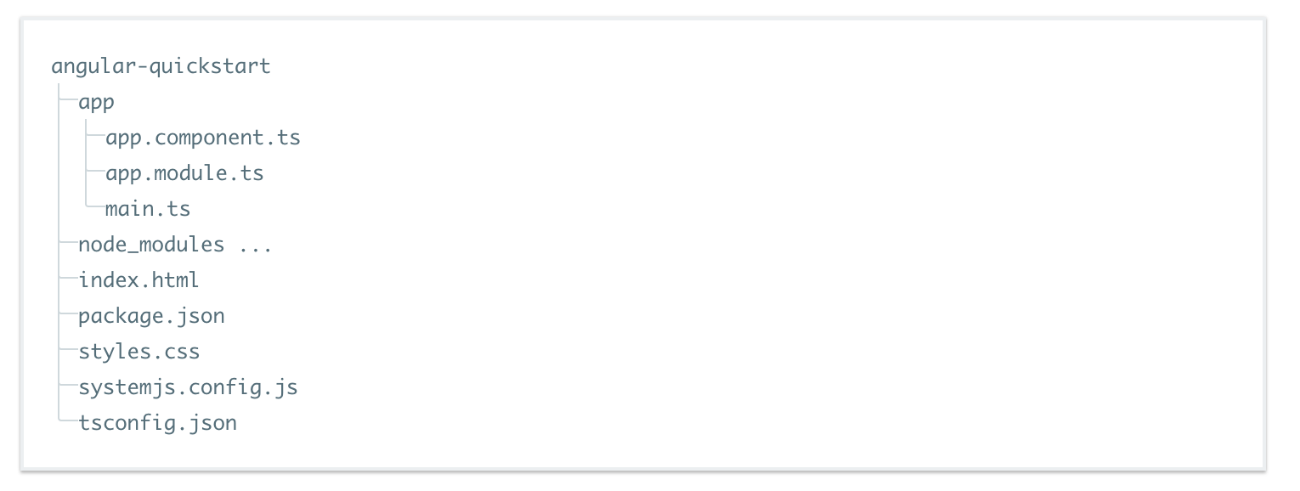
Angular 2 Quickstart
最终目录

Slide 26
Angular CLI

Slide 27
Angular CLI
安装
npm install -g angular-cli
快速上手
ng new project-name - 创建一个新项目，置为默认设置
ng serve - 启动一个小型web服务器，用于托管应用
ng deploy - 即开即用，部署到Github Pages

Slide 28
谢谢！

